Slide 1
Костанайский государственный университет имени А. Байтурсынова Кажикова Жумагуль Нуруленовна Ликвидация юридических лиц и бухгалтерский учет ликвидационных процедур

Slide 3
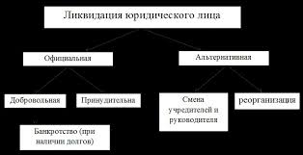

Slide 4
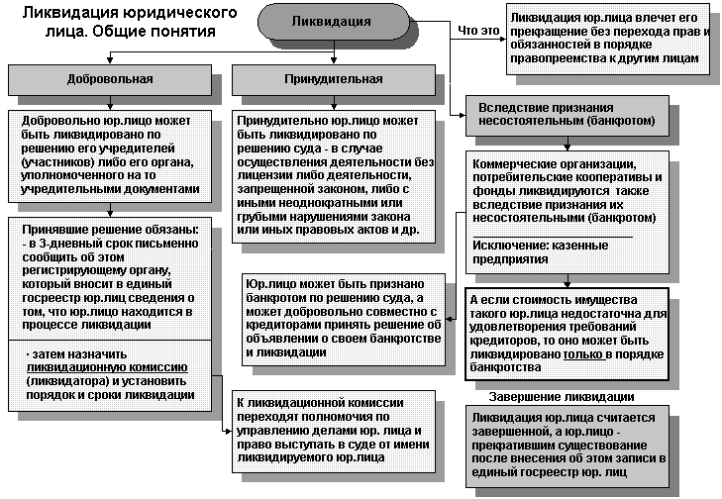

Slide 5
Прекращение деятельности юридического лица происходит в результате его реорганизации (кроме случаев выделения из состава юридического лица другой организации) (ст.45 ГК) и ликвидации (ст.49 ГК).

Slide 6
Ликвидация юридического лица – это прекращение его правоспособности и дееспособности путём исключения из государственного регистра юридических лиц. При ликвидации не происходит правопреемства, как при реорганизации юридического лица. Статья 49 Гражданского кодекса гласит, что по решению собственника его имущества или уполномоченного собственником органа, а также по решению органа юридического лица, уполномоченного на то учредительными документами, юридическое лицо может быть ликвидировано по любому основанию.

Slide 7
Так, например, ликвидация республиканского государственного предприятия производится по решению Правительства РК, коммунального предприятия – по решению главы местной администрации (абзац 1 п.1 ст.16 Указа о государственном предприятии). Примером ликвидации юридического лица по решению его органов является добровольная ликвидация акционерного общества, товарищества с ограниченной ответственностью, товарищества с дополнительной ответственностью и кооператива (подпункт 4 п.2 ст.79; п.3 ст.84; подпункт 5 п.3 ст.99 ГК РК, ст.48 Закона об акционерных обществах). Добровольная ликвидация данных видов юридических лиц производится только по решению общего собрания их участников.

Slide 8
Наряду с добровольным порядком ликвидации юридического лица существует и принудительный порядок, который осуществляется по решению суда. По решению суда юридическое лицо, согласно п.2 ст.49 может быть ликвидировано в случаях:
1) банкротства; 2) признания недействительной регистрации юридического лица в связи с допущенными при его создании нарушениями законодательства, которые носят неустранимый характер; 3) систематического осуществления деятельности, противоречащей уставным целям юридического лица; 4) осуществления деятельности без надлежащего разрешения (лицензии), либо деятельности, запрещённой законодательными актами, либо с неоднократным или грубым нарушением законодательства; 5) в других случаях, предусмотренных законодательными актами.

Slide 9
С требованием о принудительной ликвидации юридического лица в суд может обратиться уполномоченный государственный орган (например, антимонопольный комитет), которому право на предъявление такого требования предоставлено законодательными актами, а в случае банкротства – также кредитором (п.3 ст.49 ГК РК). Собственник имущества юридического лица или орган, принявший решение о ликвидации юридического лица, обязаны незамедлительно письменно сообщить об этом органу юстиции, осуществляющему регистрацию юридических лиц. Они утверждают членов ликвидационной комиссии, устанавливают в соответствии с ГК порядок и сроки ликвидации

Slide 10
Назначаемая собственником имущества юридического лица или органом, принявшим решение о его ликвидации, ликвидационная комиссия принимает полномочия по управлению имуществом и делами юридического лица, выступает в суде от имени ликвидируемого юридического лица. К обязанностям ликвидационной комиссии относится публикация в официальном печатном издании Министерства юстиции РК информации о ликвидации юридического лица, порядке и сроке заявления претензий его кредиторам, принятие мер по выявлению этих кредиторов, а также должников юридического лица и получению задолженности от них. В этих целях ликвидационная комиссия предъявляет претензии к должникам ликвидируемого юридического лица, в случае неудовлетворения претензий подаёт иски в суд. При недостаточности денег для удовлетворения требований кредиторов ликвидационная комиссия занимается продажей имущества ликвидируемого юридического лица.

Slide 11
Это правило не распространяется на учреждения. Учреждения, государственные учреждения несут ответственность лишь находящимися у них в распоряжении деньгами, а при их недостаточности – ответственность по обязательствам учреждения несёт его учредитель, а по обязательствам государственного учреждения – Правительство или местный исполнительный орган. По договорным обязательствам государственные учреждения несут ответственность в пределах утверждённой сметы на содержание государственного учреждения в соответствии с законодательством (п.1 ст.44 ГК).

Slide 12
Срок заявления претензий не может быть менее двух месяцев с момента публикации о ликвидации. По истечении этого срока ликвидационная комиссия составляет промежуточный ликвидационный баланс, который содержит сведения и составе имущества ликвидируемого юридического лица, перечень заявленных кредиторами претензий и результаты их рассмотрения. Промежуточный ликвидационный баланс утверждается собственником имущества ликвидируемого юридического лица или органом, принявшим решение о его ликвидации.

Slide 13
Удовлетворение требований кредиторов ликвидируемого юридического лица производится в порядке, предусмотренном ст.51 ГК. Удовлетворение требований кредиторов осуществляется в следующей очерёдности: 1) удовлетворяются требования граждан, перед которыми ликвидируемое юридическое лицо несёт ответственность за причинение вреда жизни и здоровью, путём капитализации соответствующих повременных платежей; 2) удовлетворяются требования кредиторов по обязательствам, обеспеченным залогом имущества ликвидируемого юридического лица в пределах суммы обеспечения; 3) производятся расчёты по оплате труда и выплате выходных пособий с лицами, работающими по трудовому договору, и по выплате вознаграждений по авторским договорам; 4) погашается задолженность по обязательным платежам в бюджет и внебюджетные фонды; 5) производятся расчёты с другими кредиторами в соответствии с законодательными актами.

Slide 14
Особенности ликвидация отдельных юридических лиц.

Slide 15
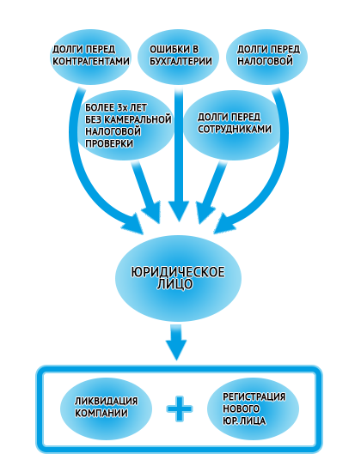

Slide 16
Хозяйственное товарищество может быть добровольно ликвидировано по решению его участников. Иные основания ликвидации определяются ГК, Указом о хозяйственных товариществах, Законом о ТОО и иными законодательными актами. Таким основанием для хозяйственных товариществ является, например, превышение допустимого количества его членов (ч.1 п.2 ст.77 ГК), неуведомление кредиторов об уменьшении уставного капитала (п.4 ст.59 ГК).

Slide 17
Полным товариществом признаётся товарищество, участники которого при недостаточности имущества полного товарищества несут солидарную ответственность по его обязательствам всем принадлежащим им имуществом (п.1 ст.63 ГК). Полные товарищества в предпринимательской практике РК не нашли широкого применения из-за особенностей ответственности участников. В то же время во многих западных странах полным товариществам отдаётся предпочтение при выборе партнёра или клиента как имеющим серьёзное обеспечение взятых на себя обязательств. С целью сохранения высоких гарантий кредиторам гражданин может быть участником только одного полного товарищества (п.2 ст.63 ГК). Что касается ликвидации, то помимо общих оснований полное товарищество ликвидируется в случае, когда в товариществе остаётся единственный участник, если он в течение 6-ти месяцев не преобразует товарищество или не примет новых участников. Ввиду специфики личной ответственности участников в полном товариществе чрезвычайно важен личностный фактор. Полные товарищи занимаются предпринимательской деятельностью, опираясь на личное доверие к друг другу и рассчитывая на деловые качества и материальные возможности партнёров. Поэтому изменение состава участников, по общему правилу, влечёт прекращение товарищества.

Slide 18
Коммандитное товарищество прекращается при выбытии всех участвовавших в нём вкладчиков. Полные товарищи вправе вместо ликвидации преобразовать коммандитное товарищество в полное товарищество. Коммандитное товарищество ликвидируется также по основаниям, предусмотренным для ликвидации полного товарищества. При ликвидации коммандитного товарищества вкладчики имеют преимущественное перед полными товарищами право на получение вкладов из имущества товарищества, оставшегося после удовлетворения требований его кредиторов. Оставшееся после этого имущество коммандитного товарищества распределяется между полными товарищами и вкладчиками пропорционально их вкладам в имуществе товарищества, если иной порядок не установлен учредительными документами (ст.76 ГК).

Slide 19
Что касается некоммерческих организаций, то и они имеют свои особенности при ликвидации. Так, например, имущество общественного объединения, ликвидированного по решению съезда (конференции) или общего собрания, направляется на цели, предусмотренные его уставом. Имущество общественного объединения, ликвидированного по решению суда, используется в соответствии с ГК или иными законодательными актами. В соответствии со ст.107 ГК РК по решению суда общественный фонд может быть ликвидирован в случае: 1) если имущества фонда недостаточно для осуществления его целей и вероятность получения необходимого имущества нереальна; 2) если цели фонда не могут быть достигнуты, а необходимые изменения целей фонда не могут быть произведены; 3) в случае уклонения фонда в его деятельности от целей, предусмотренных уставом; 4) в других случаях, предусмотренных законодательными актами или учредительными документами.

